Slide 1
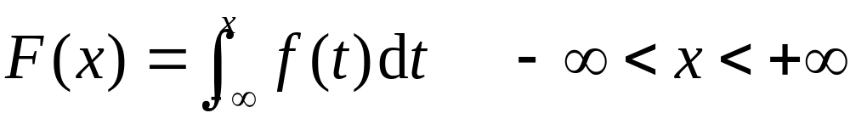
§2 连续型随机变量及其分布
连续型 r.v.的概念
定义 设 X 是随机变量, 若存在一个非负
可积函数 f ( x ), 使得
其中F ( x )是它的分布函数
则称 X 是 连续型 r.v. ，f ( x )是它的概率密度函数( p.d.f. )，简记为d.f.

Slide 2
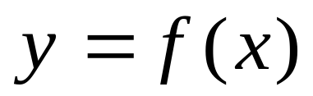
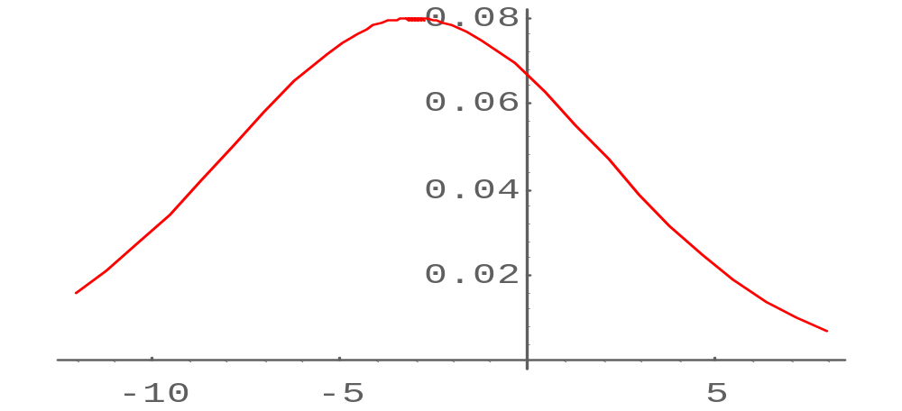
分布函数与密度函数
几何意义
f ( x)
F ( x )
x
x

Slide 3
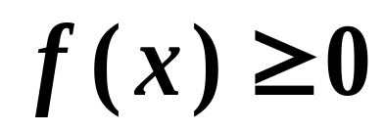
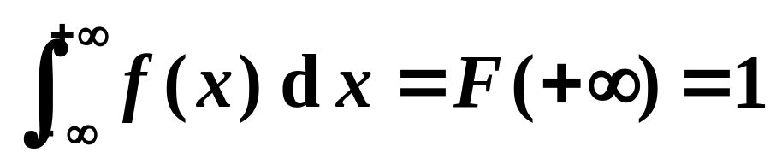
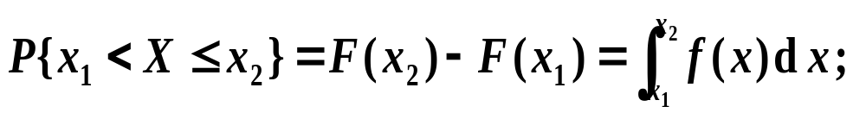
p.d.f. f ( x )的性质
常利用这两个性质检验一个函数能否作为连续型 r.v.的 d.f.

Slide 4

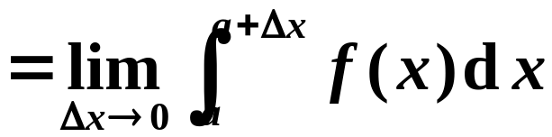





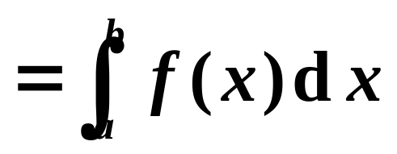

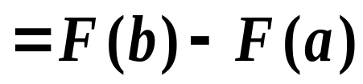
p.d.f. f ( x )的性质
对于任意可能值 a ,连续型随机变量取 a 的概率等于零.即
证明
由此可得
连续型随机变量取值落在某一区间的概率与区间的开闭无关

Slide 5
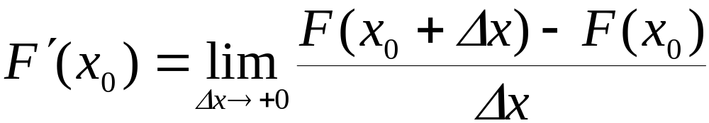
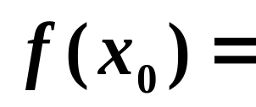
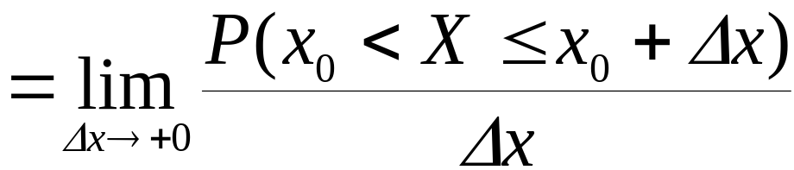
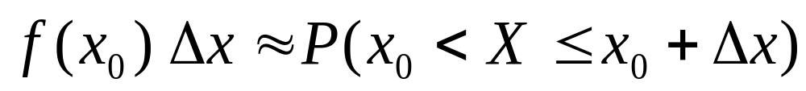
p.d.f. f ( x )的性质
若 f(x) 在 x0 处连续，连续型随机变量 X 在 x0 附近取值的概率，可以利用微积分的微元法表示。
密度
长度
线段质量

Slide 6
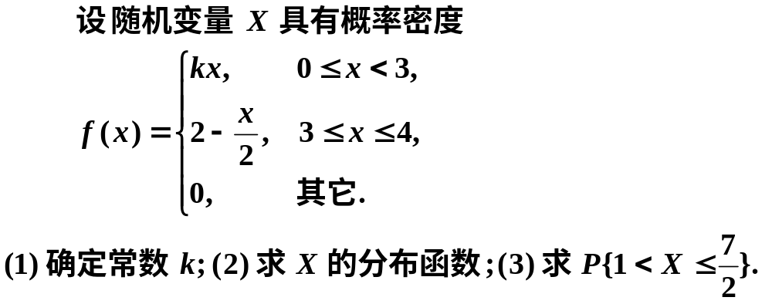
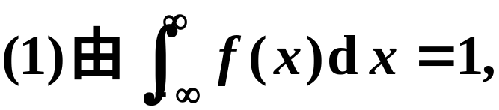
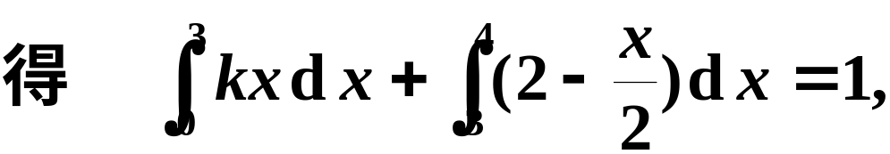
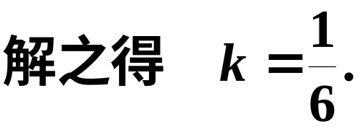
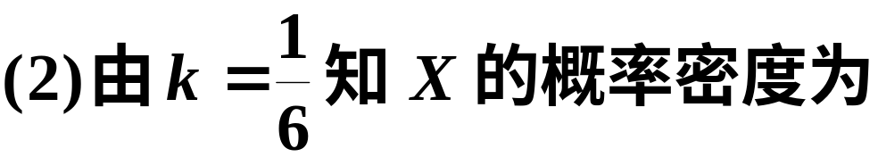
例
解

Slide 7
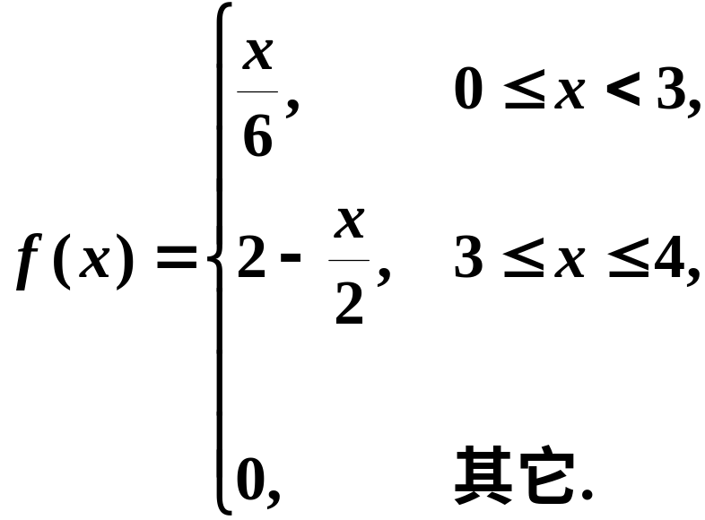
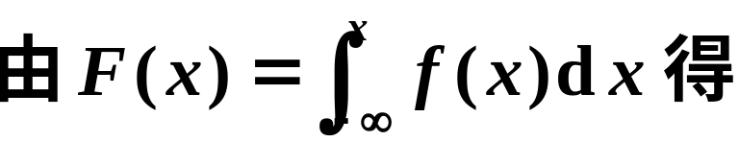
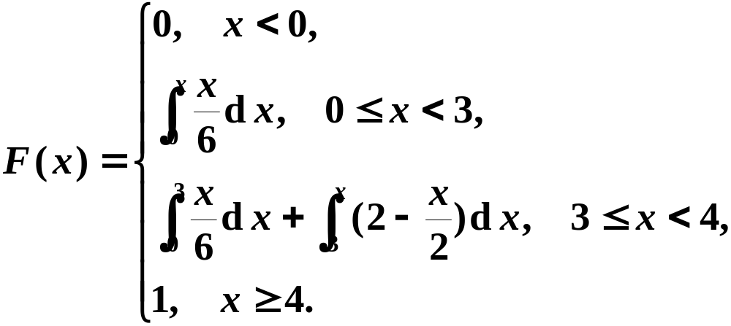

Slide 8
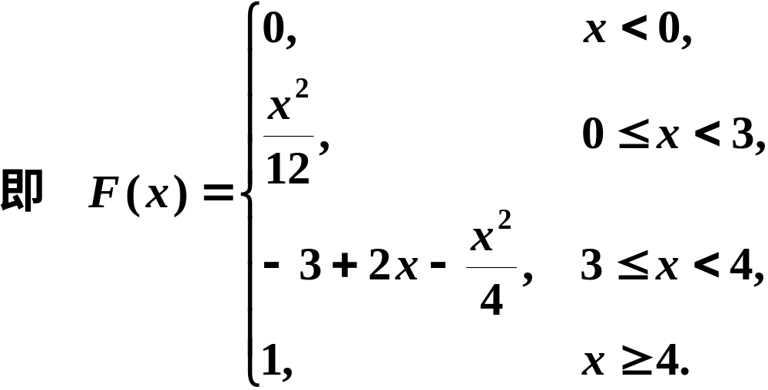
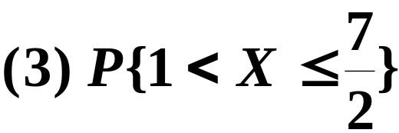
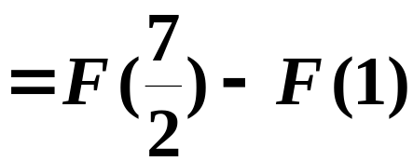
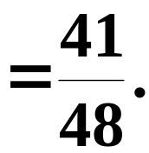

Slide 9
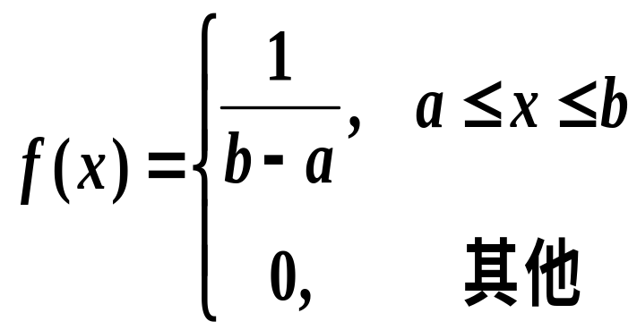
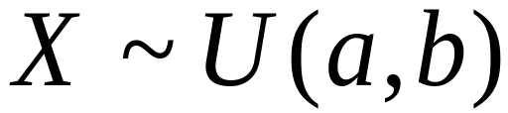
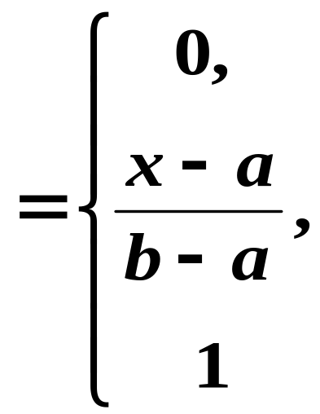
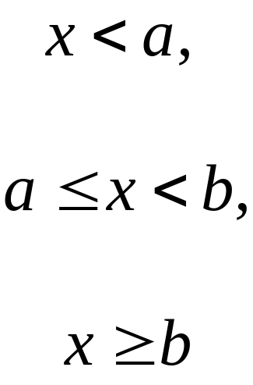
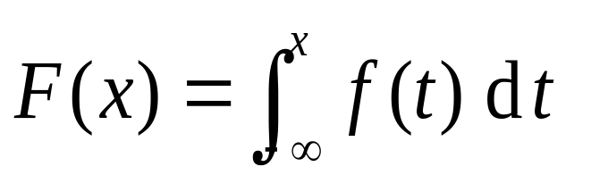
常见的连续性随机变量的分布
(1) 均匀分布
若 X 的 d.f. 为
则称 X 服从区间[ a , b]上的均匀分布. 记作
X 的分布函数为

Slide 10
f ( x)
a
b
x
F( x)
a
b
x

Slide 11
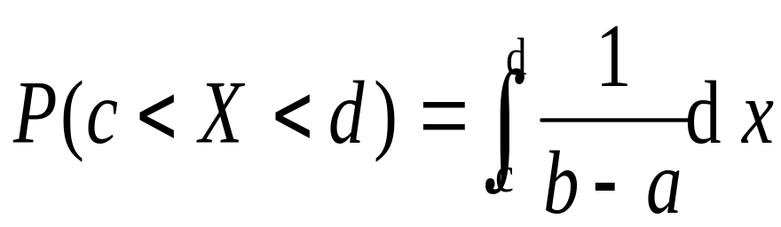
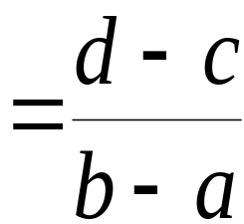
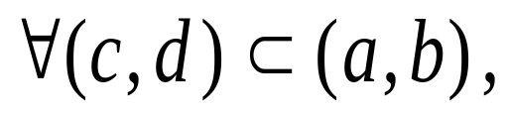
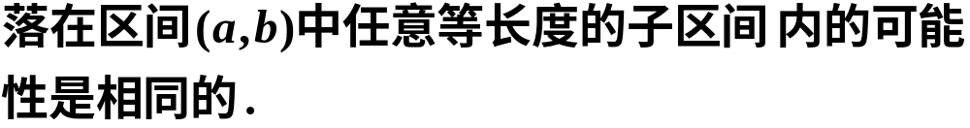

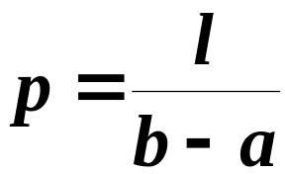
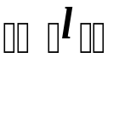
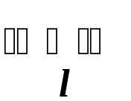
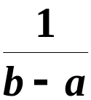




即 X 落在(a,b)内任何长为 d – c 的小区间的概率与小区间的位置无关, 只与其长度成正比。这正是几何概型的情形.
均匀分布的意义

Slide 12
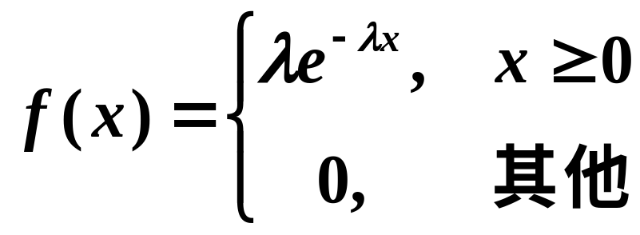

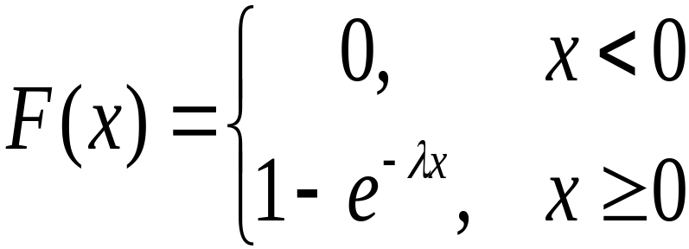
(2) 指数分布
若 X 的d.f. 为
λ > 0 为常数
则称 X 服从 参数为 λ 的指数分布
记作
X 的分布函数为

Slide 13
f ( x)
0
x
F( x)
1
0
x

Slide 14
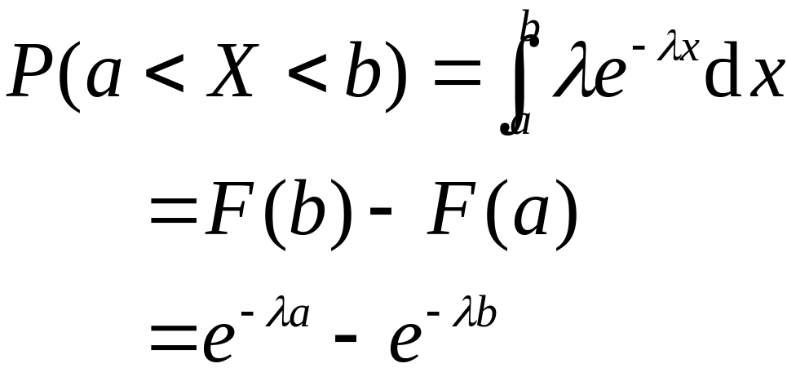
对于任意的 0 < a < b,
应用场合
用指数分布描述的实例有：
随机服务系统中的服务时间
电话问题中的通话时间
指数分布
常作为各种“寿命”
分布的近似
无线电元件的寿命
动物的寿命

Slide 15
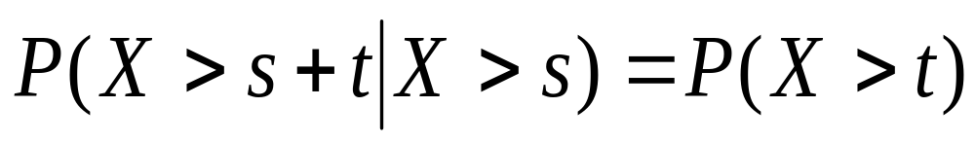
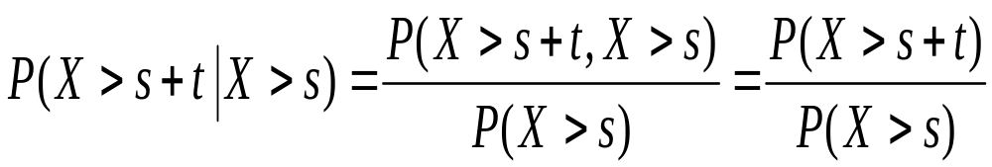
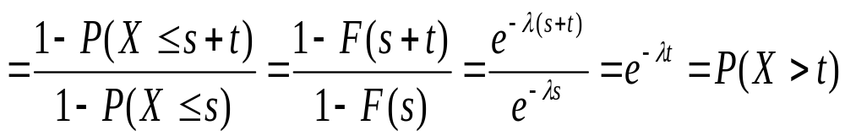
指数分布的“无记忆性”
命题
若 X ~Ｅ(λ),则
事实上
故又把指数分布称为“永远年轻”的分布

Slide 16
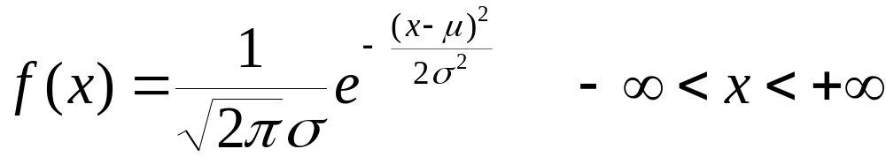


(3) 正态分布
若X 的 d.f. 为
亦称高斯
(Gauss)分布
为常数，
则称 X 服从参数为  ,  ² 的正态分布
记作 X ~ N (  ,  ² )

Slide 17
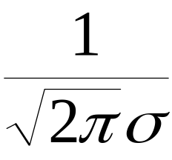
正态分布的密度函数 f (x) 的性质：
图形关于直线 x = μ 对称, 即
f (μ + x) = f (μ - x)
在 x = μ 时, f (x) 取得最大值
在 x = μ±σ 时, 曲线 y = f (x) 在对应的
点处有拐点
曲线 y = f (x) 以 x 轴为渐近线
曲线 y = f (x) 的图形呈单峰状

Slide 18
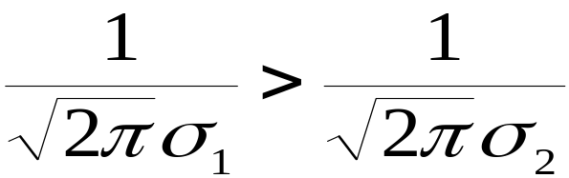
f ( x) 的两个参数：
μ — 位置参数
即固定 σ , 对于不同的 μ , 对应的 f (x)
的形状不变化，只是位置不同
σ — 形状参数
固定 μ ，对于不同的σ ，f ( x) 的形状不同.
若 σ₁< σ₂ 则
前者取 μ
附近值的概率更大. x = μ ± σ₁ 所对应的拐点
比x=μ ± σ₂ 所对应的拐点更靠近直线 x=μ

Slide 19
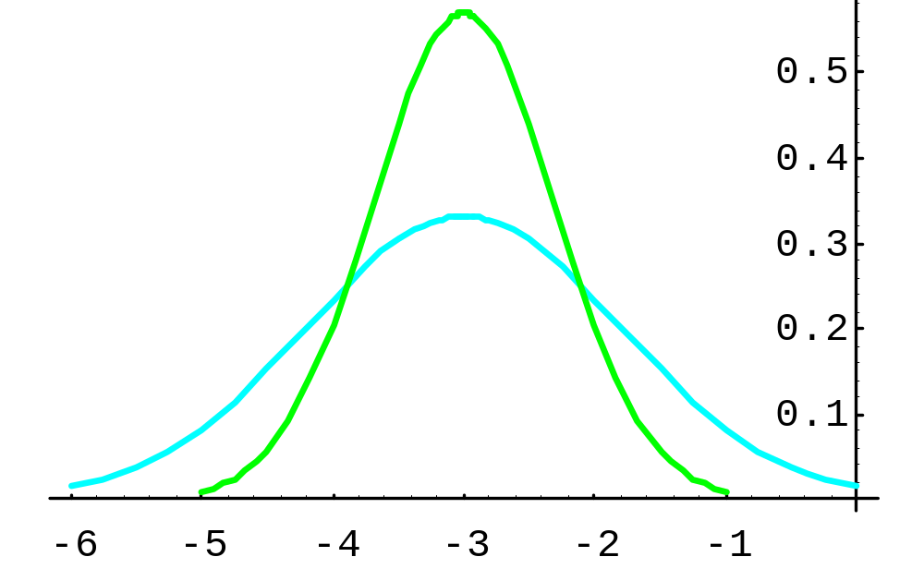
σ小
σ大
几何意义 σ 大小与曲线陡峭程度成反比
数据意义 σ 大小与数据分散程度成正比

Slide 20
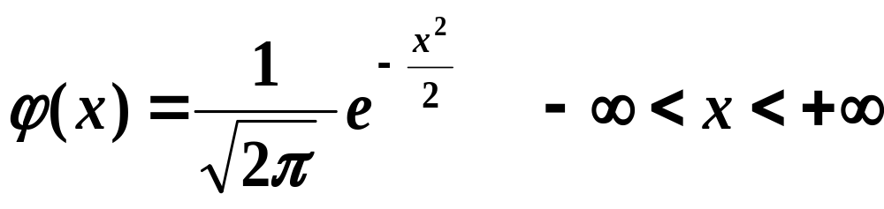
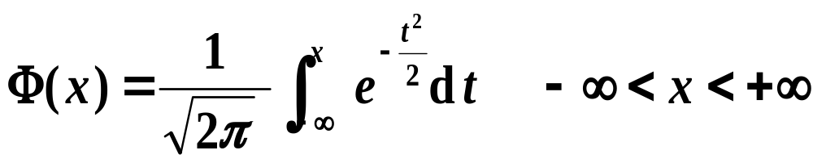
一种重要的正态分布
—— 标准正态分布N (0,1)
密度函数
是偶函数，分布函数记为
其值有专门的表供查.

Slide 21





-x
x

Slide 22





对一般的正态分布 ：X ~ N ( μ ,σ ²)
其分布函数
作变量代换

Slide 23





例 设 X ~ N(1,4) , 求 P (0 ≤ X ≤ 1.6)
解
P237 附表1

Slide 24






例 3σ 原理
设 X ~ N ( μ , σ ²), 求
解
一次试验中, X 落入区间( μ - 3σ , μ +3σ )
的概率为 0.9974, 而超出此区间可能性很小
由3σ 原理知，
当

Slide 25








例 已知
且 P( 2 < X < 4 ) = 0.3,
求 P ( X < 0 ).
解一

Slide 26


解二 图解法
0.3
0.2
由图

Slide 27





例 设测量的误差 X ~ N(7.5,100)(单位:米) 问要进行多少次独立测量，才能使至少有一次误差的绝对值不超过10米的概率大于0.9 ?
解
设 A 表示进行 n 次独立测量至少有一次误差的绝对值不超过10米
n > 3

Slide 28
作业2-2
P63 习题二 11，12，
14，15，16

